Slide 1
Τελική εργασία του μαθήματος “Σχεδιασμός Δημιουργικού & Διαφημιστικών Μηνυμάτων”
Ιανουάριος 2014
Ομάδα 4
Γαβριηλίδης Γεώργιος
Διακουμάκος Αριστείδης
Μπέκου Μαγδαληνή
Τσώρη Φωτεινή

Slide 2
Περιεχόμενα
Παρουσίαση μελών ομάδας
1.1 CV 1-Γαβριηλίδης Γεώργιος
1.2 CV 2-Διακουμάκος Αριστείδης
1.3 CV 3-Μπέκου Μάγδα
1.4 CV 4-Τσώρη Φωτεινή
Δημιουργικές ιδέες ομάδας
2.1 Creative Concept 1
2.2 Creative Concept 2
2.3 Creative Concept 3
2.4 Creative Concept 4
2.5 Creative Concept 5
3. Επιλογή Δημιουργικής ιδέας
4. Παράδειγμα διαφημιστικού μηνύματος με την μορφή video (storyboard)
Παράδειγμα διαφημιστικού μηνύματος με την μορφή banner (web banner).
Παράδειγμα ηχητικού διαφημιστικού μηνύματος (podcast ad).
Ιδέες για off-line ενέργειες, οι οποίες θα αυξήσουν την επισκεψιμότητα του site/ και ή θα επιτρέψουν την δημιουργία λίστας ενδιαφερόμενων (συλλογή emails ενδιαφερομένων)
8. Παρουσίαση συνοπτικού και ενδεικτικού πλάνου χρονοπρογραμματισμού μηνυμάτων και ενεργειών.

Slide 3
1. ΠΑΡΟΥΣΙΑΣΗ ΟΜΑΔΑΣ

Slide 4
Γαβριηλίδης Γεώργιος
Ο Γαβριηλίδης Γεώργιος είναι 20 ετών και φοιτά στο οικονομικό πανεπιστήμιο Αθηνών στο τμήμα του Μάρκετινγκ και Επικοινωνίας από το 2011. Γνωρίζει καλά αγγλικά, γερμανικά και ηλεκτρονικούς υπολογιστές. Στο μέλλον θα τον ενδιέφερε να ασχοληθεί με την κατεύθυνση της επικοινωνίας και της διαφήμισης. Στον ελεύθερο χρόνο του ασχολείται με τον κινηματογράφο και το θέατρο και διαβάζει βιβλία για την επιστήμη της επικοινωνίας. Από το 2012 και μετά συμμετέχει σε διαγωνισμούς νεανικής επιχειρηματικότητας για την εξέλιξη της ηλεκτρονικής διαφήμισης και της καινοτομίας και έχει διακριθεί. Τέλος, είναι ιδιαίτερα δημιουργικό άτομο με αποφασιστικότητα και υπευθυνότητα σε ό,τι εργασία αναλαμβάνει.
* Παρουσίαση του φοιτητή σε συνεχές κείμενο με στόχο την ανάδειξη της προσωπικότητας του, των δεξιοτήτων του και του ενδιαφέροντος του για το δημιουργικό στο χώρο της διαφήμισης.

Slide 5
Διακουμάκος Αριστείδης
Είναι 20 ετών και φοιτά στο τμήμα Μάρκετινγκ και Επικοινωνίας στο ΟΠΑ από το 2011.Γνωρίζει άριστα αγγλικά, γερμανικά και υπολογιστές Στον ελεύθερο του χρόνο ασχολείται με τη μουσική και τη σύνθεση και παίζει τρία μουσικά όργανα. Παράλληλα, του αρέσει ιδιαίτερα να ασχολείται με τα διαδικτυακά trends και social media. Έχει πάθος με το χώρο της διαφήμισης και των δημοσίων σχέσεων και του αρέσει μα μελετά την εφαρμογή της επιστήμης της επικοινωνίας σε επιχειρήσεις, μη κερδοσκοπικούς οργανισμούς αλλά και στην πολιτική. Από το 2012 και μετά συμμετείχε σε διάφορους διαγωνισμούς νεανικής επιχειρηματικότητας με κατεύθυνση το διαδικτυακό επιχειρείν και την καινοτομία όπου και διακρίθηκε.
* Παρουσίαση του φοιτητή σε συνεχές κείμενο με στόχο την ανάδειξη της προσωπικότητας του, των δεξιοτήτων του και του ενδιαφέροντος του για το δημιουργικό στο χώρο της διαφήμισης.

Slide 6
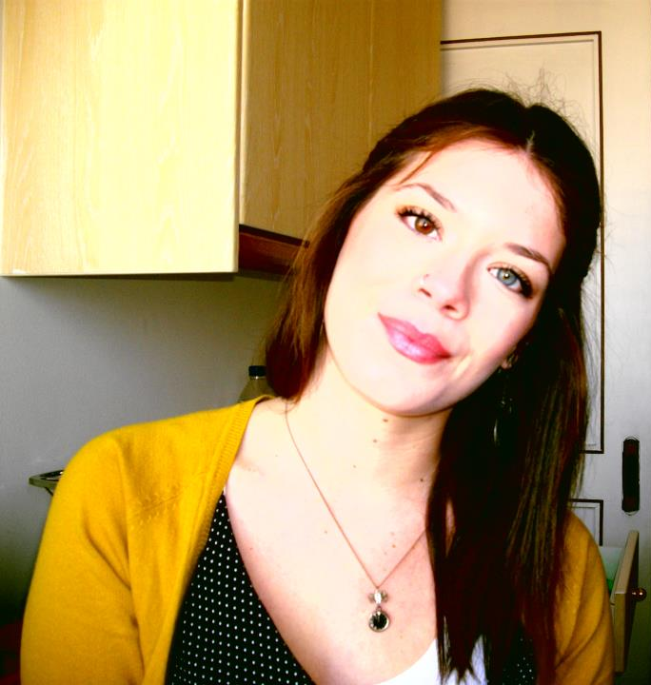
Μπέκου Μαγδαληνή- Βερόνικα
Είναι 20 ετών και σπουδάζει στο τμήμα Μάρκετινγκ & Επικοινωνίας στο ΟΠΑ από το 2011. Γνωρίζει άριστα αγγλικά, γαλλικά και πολωνικά. Αγαπά να ασχολείται με μόδα, προϊόντα ομορφιάς και περνά μεγάλο μέρος της ζωής της στα social media.
Της αρέσει να ταξιδεύει και γι αυτό εξάλλου έχει επισκεφτεί αρκετές ευρωπαϊκές χώρες. Τον τελευταίο καιρό ασχολείται με το vlogging σε beauty products και βρίσκεται στην αρχή της δημιουργίας δικού της Youtube channel. Θεωρεί ότι η διαφήμιση αποτελεί σημαντικό μέρος της ζωής της και θα ήθελε να ασχοληθεί επαγγελματικά μ αυτή ιδιαίτερα στο χώρο της μόδας και των προϊόντων ομορφιάς.
* Παρουσίαση του φοιτητή σε συνεχές κείμενο με στόχο την ανάδειξη της προσωπικότητας του, των δεξιοτήτων του και του ενδιαφέροντος του για το δημιουργικό στο χώρο της διαφήμισης.

Slide 7
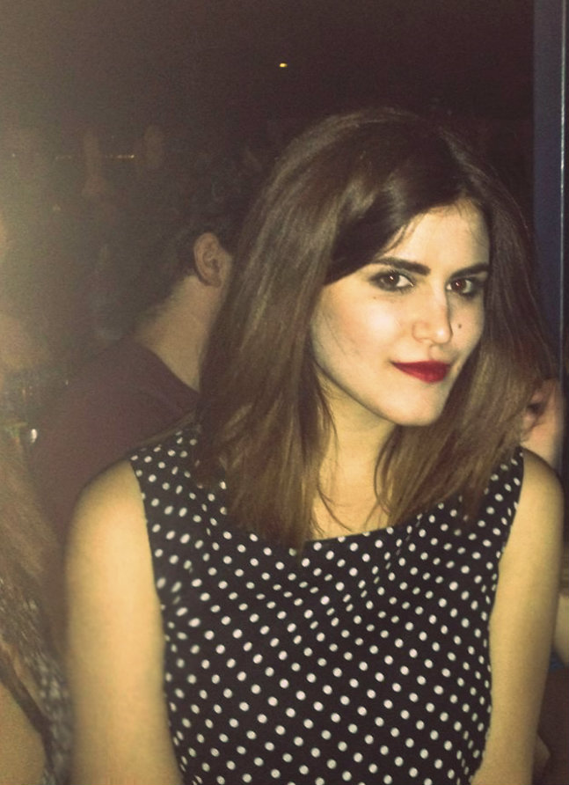
Τσώρη Φωτεινή
Είναι 21 χρονών και φοιτά στο τμήμα Μάρκετινγκ & Επικοινωνίας στο ΟΠΑ από το 2011. Γνωρίζει αγγλικά, γαλλικά, μουσική(πτυχίο πιάνου) και χειρίζεται άριστα τους ηλεκτρονικούς υπολογιστές. Της αρέσει να ασχολείται με τη φωτογραφία και από το Φεβρουάριο του 2012 έχει ένα διαδικτυακό tumblr blog (http://chaotic-universe.tumblr.com/ ) το οποίο είναι μια συλλογή καλλιτεχνικών φωτογραφιών που βρίσκονται στο διαδίκτυο. Στον ελεύθερο της χρόνο βλέπει ταινίες, διαβάζει βιβλία και ασχολείται με τα social media. Χαρακτηρίζεται από δημιουργικότητα, εφευρετικότητα και αποφασιστικότητα. Στο μέλλον θα επιθυμούσε να κάνει μεταπτυχιακές σπουδές και να εργαστεί επαγγελματικά στη διαφήμιση ή στις δημόσιες σχέσεις. Από το 2013 και μετά συμμετέχει σε διάφορους διαγωνισμούς νεανικής επιχειρηματικότητας.
* Παρουσίαση του φοιτητή σε συνεχές κείμενο με στόχο την ανάδειξη της προσωπικότητας του, των δεξιοτήτων του και του ενδιαφέροντος του για το δημιουργικό στο χώρο της διαφήμισης.

Slide 8
2. ΔΗΜΙΟΥΡΓΙΚΕΣ ΙΔΕΕΣ

Slide 9
CONCEPT 1º
Ελαιόλαδο και αιωνιότητα.(λάδι και ιστορία, πουλάμε οφέλη κι όχι το προϊόν)
Εστιάζουμε στην ποιότητα και στις χρήσεις του ελαιόλαδου καθ’ όλη τη διάρκεια της ιστορίας. Επιδιώκουμε την συναισθηματική φόρτιση του καταναλωτή καθώς θα εκτίθεται στο διαφημιστικό μήνυμα. Σύνδεση του ελαιόλαδου Cotinos με την ποιότητα, την αιωνιότητα και ιστορία του δέντρου της ελιάς. Κύριος στόχος του βίντεο είναι οι καταναλωτές να νιώσουν ότι το ελαιόλαδο είναι ένα απαραίτητο αγαθό γι΄ αυτούς και ότι το brand Cotinos είναι συνώνυμο της ποιότητας σε ένα προϊόν τόσο αναγκαίο.
Slogan: Cotinos, a drip of life. Cotinos, σταγόνα ζωής.
CONCEPT 2o
Ελαιόλαδο+ γνώμες ατόμων επιρροής.
Εστιάζουμε στη συνήθεια των καταναλωτών να επηρεάζονται από τρίτους. Ουσιαστικά χρησιμοποιούμε την τεχνική της μίμησης και κάνουμε επίκληση στην αυθεντία για να πεισθεί ο καταναλωτής ότι το Cotinos είναι ένα λάδι που αξίζει κανείς να αγοράσει. Η μεγαλύτερη έμφαση δίνεται στη γεύση.
Cotinos γιατί δεν δεχόμαστε τίποτα λιγότερο.

Slide 10
CONCEPT 3o
Ελαιόλαδο, Δυναμισμός και αυτοπεποίθηση.
Το Cotinos αποτελεί μια αναγκαιότητα. Είναι ένα λάδι που όλοι επιθυμούν και όλοι προσπαθούν να αποκτήσουν. Χρησιμοποιείται από ανθρώπους με έντονη προσωπικότητα που ξέρουν τη ζητούν και χαρακτηρίζονται από αποφασιστικότητα και δυναμισμό. Η προσωπικότητα του brand είναι έντονη. Το ίδιο το λάδι χαρακτηρίζεται από αυτοπεποίθηση, σιγουριά για την διαφορετικότητα του σε σχέση με τους ανταγωνιστές. Είναι κάτι εντελώς καινούργιο και το γνωρίζει και χρησιμοποιεί αυτήν ακριβώς την ιδιότητα του για να τοποθετηθεί και να διαφοροποιηθεί σωστά στο μυαλό του καταναλωτή. Η διαφορά στην ποιότητα του είναι αυτό που το κάνει καλύτερο γευστικά και αυτό πρέπει να αναδειχθεί με έναν τρόπο πρωτότυπο και καινοτομικό, όπως είναι και το ίδιο το προϊόν.
Cotinos, A drip of perfection.
CONCEPT 4o
Ελαιόλαδο και πως αυτό μπορεί να θεωρηθεί η λύση σε όλα τα προβλήματα.
Εστιάζουμε καθαρά στην γεύση του Cotinos και πως αυτή μπορεί να λύσει προβλήματα όπως διαμάχες, κατάθλιψη και απογοήτευση. Είναι τόσο νόστιμο που κάνει όλα τα προβλήματα να φαίνονται μικρά. Εδώ παρουσιάζουμε το προϊόν μας σαν μια λύση για όλα τα προβλήματα. Στοχεύουμε στην ποιότητα και στην υγιεινή ζωή που προσφέρει το λάδι και πως η διατροφή μπορεί να επηρεάσει μέχρι και την ψυχική μας υγεία.
Δεν υπάρχει κανένα πρόβλημα που να μην μπορεί να λυθεί μετά από ένα γεύμα με ελαιόλαδο Cotinos.
Cotinos, δες την γευστική πλευρά της ζωής!

Slide 11
3. ΕΠΙΛΟΓΗ ΔΗΜΙΟΥΡΓΙΚΗΣ ΙΔΕΑΣ

Slide 12
Η Δημιουργική Ιδέα που επιλέχθηκε ήταν το 3^{ο} concept το οποίο βασίζεται στην ανάδειξη της προσωπικότητας του brand ως ένα προϊόν ποιοτικό και γευστικό το οποίο επιλέγεται από δυναμικά άτομα με αυτοπεποίθηση.

Slide 13
Λόγοι επιλογής της Δημιουργικής Ιδέας
Τονίζεται η προσωπικότητα του brand.
Το brand συνδέεται με τα χαρακτηριστικά των ανθρώπων του target group μας.
To διαφημιστικό μήνυμα είναι κάτι διαφορετικό και μπορεί να κρατήσει τον θεατή ώστε να μην παραλείψει τη διαφήμιση στο Youtube.
Το γεγονός ότι το προϊόν είναι νέο στην αγορά αποτελεί ευκαιρία για να τοποθετηθεί ως κάτι διαφορετικό και μοναδικό.
Σύνδεση του brand με αξίες και στόχους των ανθρώπων. Τo Cotinos αντιπροσωπεύει την αυτοπεποίθηση και την πίστη στον εαυτό μας.

Slide 14
Yes
Yes
Yes
Yes
Yes
Yes
Yes
No
Yes
Yes
* Για να τεκμηριώσετε την επιλογή σας, χρησιμοποιείστε τον δεκάλογο της Unilever, τον οποίο μπορείτε να βρείτε στο Παράρτημα.

Slide 15
4. Παράδειγμα διαφημιστικού μηνύματος με την μορφή video

Slide 16
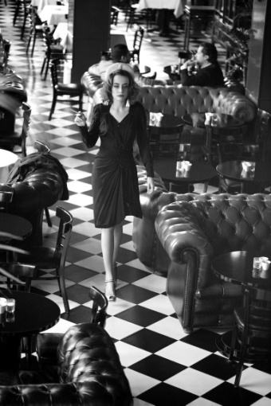
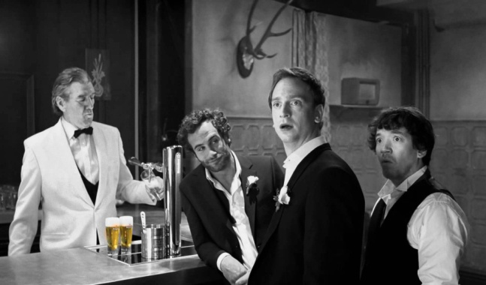
ΟΝΟΜΑ
Cotinos
ΣΚΗΝΗ
Α1
ΧΡΟΝΙΚΗ ΔΙΑΡΚΕΙΑ
00:00 – 00:02
ΣΚΗΝΗ
Α2
ΧΡΟΝΙΚΗ ΔΙΑΡΚΕΙΑ
00:02 – 00:04
ΣΚΗΝΗ
Α3
ΧΡΟΝΙΚΗ ΔΙΑΡΚΕΙΑ
00:04 – 00:08
VIDEO
VIDEO
VIDEO
Ανοίγει το βίντεο μια γυναίκα να περπατάει.
Μια γυναίκα γύρω στα 30 μπαίνει σε ένα μπαρ.
Όλοι γυρίζουν και την κοιτούν. Η γυναίκα αυτή τραβάει τα βλέμματα με την παρουσία της.
AUDIO
AUDIO
AUDIO
Ήχος τακουνιών σε πάτωμα
Μπαίνει η μουσική.
Μουσική και επιφωνήματα θαυμασμού.

Slide 17
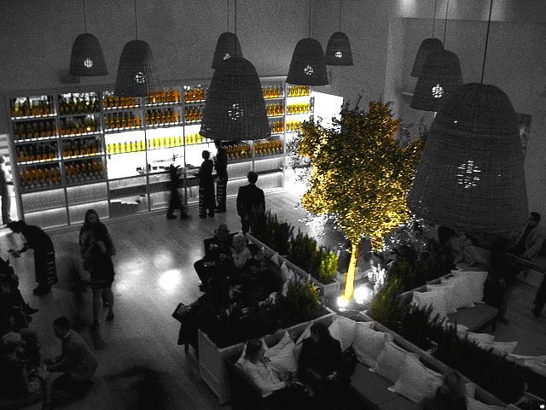
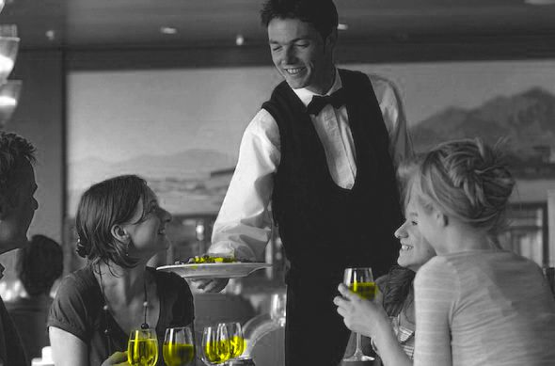
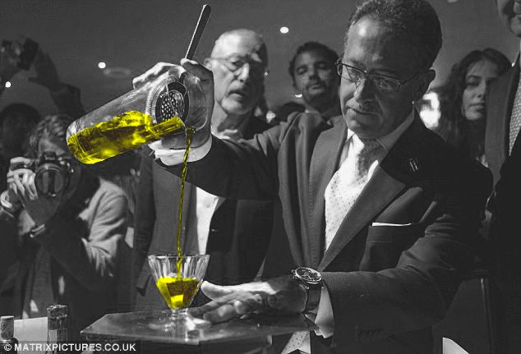
ΟΝΟΜΑ
Cotinos
ΣΚΗΝΗ
Α1
ΧΡΟΝΙΚΗ ΔΙΑΡΚΕΙΑ
00:09 – 00:12
ΣΚΗΝΗ
Α2
ΧΡΟΝΙΚΗ ΔΙΑΡΚΕΙΑ
00:12 – 00:13
ΣΚΗΝΗ
Α3
ΧΡΟΝΙΚΗ ΔΙΑΡΚΕΙΑ
00:13 – 00:15
VIDEO
VIDEO
VIDEO
Το μπαρ δεν είναι κάτι συνηθισμένο. Η εσωτερική του διακόσμηση αποτελείται από στοιχεία του δέντρου της ελιάς. Η κάμερα δείχνει τι βλέπει η γυναίκα, πως αυτή αντιλαμβάνεται το χώρο.
Σε αυτό το μπαρ τα πάντα λειτουργούν διαφορετικά. Η γυναίκα βλέπει τους υπόλοιπους να πίνουν λάδι αντί για ποτό. Σε κάθε σκηνή υπάρχει μια από τις συσκευασίες του ελαιόλαδου Cotinos.
Όλοι πίνουν Cotinosαι και είναι ευδιάθετοι. Το βίντεο κινείται σε ένα παράλληλο σύμπαν στο οποίο κάθε ποτό και σύμβολο απόλαυσης του πραγματικού κόσμου έχει αντικατασταθεί από το ελαιόλαδο Cotinos.
AUDIO
AUDIO
AUDIO
Μουσική
Μουσική
Μουσική

Slide 18
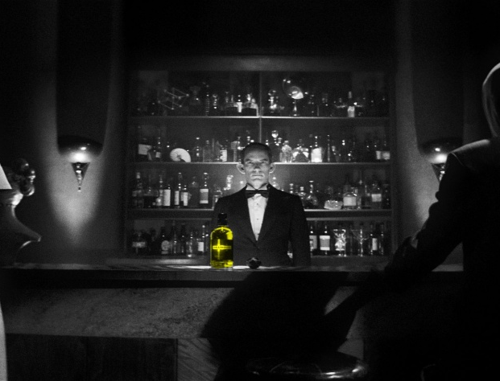
ΟΝΟΜΑ
Cotinos
ΣΚΗΝΗ
Α1
ΧΡΟΝΙΚΗ ΔΙΑΡΚΕΙΑ
00:16 – 00:19
ΣΚΗΝΗ
Α2
ΧΡΟΝΙΚΗ ΔΙΑΡΚΕΙΑ
00:19 – 00:023
ΣΚΗΝΗ
Α3
ΧΡΟΝΙΚΗ ΔΙΑΡΚΕΙΑ
00:24 – 00:26
VIDEO
VIDEO
VIDEO
Ένας άντρας πλησιάζει την γυναίκα και βγάζει ένα μπουκάλι αρώματος(στο οποίο υπάρχει ελαιόλαδο μέσα) και ρίχνει μια σταγόνα στην γυμνή πλάτη της γυναίκας.
Η ίδια γυρίζει του χαμογελά και συνεχίζει να περπατά ενώ η κάμερα εστιάζει στο πως ρέει η σταγόνα στην πλάτη της.
Ο μπάρμαν στο βάθος του μπαρ κοιτά κι αυτός με έκπληξη τη γυναίκα και περιμένει να φτάσει σ αυτόν και να του ζητήσει αυτό που θέλει.
AUDIO
AUDIO
AUDIO
Μουσική
Μουσική και ήχος τακουνιών
Μουσική

Slide 19
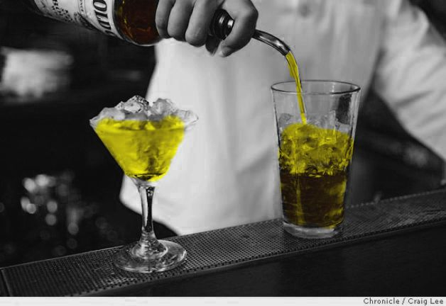
ΟΝΟΜΑ
Cotinos
ΣΚΗΝΗ
Α4
ΧΡΟΝΙΚΗ ΔΙΑΡΚΕΙΑ
00:26 – 00:29
ΣΚΗΝΗ
Α5
ΧΡΟΝΙΚΗ ΔΙΑΡΚΕΙΑ
00:29 – 00:32
ΣΚΗΝΗ
Α6
ΧΡΟΝΙΚΗ ΔΙΑΡΚΕΙΑ
00:32 – 00:35
VIDEO
VIDEO
VIDEO
Η γυναίκα φτάνει στο μπαρ και λέει στον μπάρμαν με δυναμισμό, αποφασιστικότητα κι αυτοπεποίθηση την εξής φράση “Give me the best you’ve got.”.
Ο μπάρμαν χαμογελά σαν να ήξερε από την αρχή τι θέλει η γυναίκα βγάζει ένα μπουκάλι Cotinos και της σερβίρει.
Η κάμερα ζουμάρει στο πρόσωπο της γυναίκας καθώς αυτή πίνει μια σταγόνα λάδι και δείχνει φανερά ικανοποιημένη.
AUDIO
AUDIO
AUDIO
“Give me the best you’ve got.”
Μουσική.
Μουσική.

Slide 20
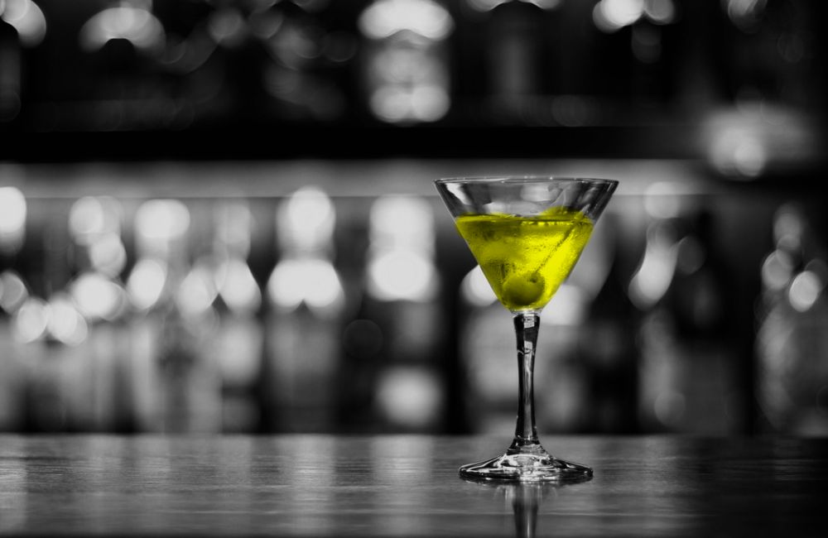
ΟΝΟΜΑ
Cotinos
ΣΚΗΝΗ
Α1
ΧΡΟΝΙΚΗ ΔΙΑΡΚΕΙΑ
00:36 – 00:38
ΣΚΗΝΗ
Α2
ΧΡΟΝΙΚΗ ΔΙΑΡΚΕΙΑ
00:38 – 00:40
ΣΚΗΝΗ
Α3
ΧΡΟΝΙΚΗ ΔΙΑΡΚΕΙΑ
00:02 – 00:03
A drip of perfection
VIDEO
VIDEO
VIDEO
Ακούγεται μια αντρική φωνή να λέει Cotinos, .
AUDIO
AUDIO
AUDIO
Cotinos, a drip of perfection.

Slide 21
6. Παράδειγμα ηχητικού διαφημιστικού μηνύματος (podcast ad)

Slide 22
Αρχικά ακούγεται ο ήχος των τακουνιών της γυναίκας στο πάτωμα. Μπαίνει το soundtrack που έχει επιλεχτεί. Η φωνή της γυναίκας είναι καθαρή και όχι πολύ ψηλή και λέει “give me the best you’ve got”.. Αλλά στο τέλος η φωνή του αφηγητή είναι αρκετά μπάσα καθώς λέει το σλόγκαν “Cotinos, a drip of perfection”.

Slide 23
5. Παράδειγμα διαφημιστικού μηνύματος με την μορφή web banner

Slide 24
Σειρά εμφάνισης στοιχείων banner:
A,B →1
Γ→2
Δ,Ε→3
A
B
Γ
Δ
Ε
Οι διάφορες κατηγορίες banners σύμφωνα με το ΙΑΒ (Internet Advertising Bureau)

Slide 25
7. Ιδέες για off-line ενέργειες που θα επιτρέψουν το χτίσιμο data base για email marketing

Slide 26
1η Προωθητική ενέργεια (Εστιατόρια)
Αναζήτηση εστιατορίων σε χρυσούς οδηγούς και συλλογή στοιχείων πληροφορίας. Αφού βρεθούν τα στοιχεία μπορούμε να στείλουμε e-mail ή να επικοινωνήσουμε τηλεφωνικά ή ακόμα και με επίσκεψη στον χώρο του πελάτη.
2η Προωθητική ενέργεια (Διατροφολόγοι)
Επίσκεψη και συνεργασία με διατροφολόγους οι οποίοι είτε μπορούν να έχουν ενημερωτικά φυλλάδια στα ιατρεία τους είτε να δώσουν τα στοιχεία επικοινωνίας(e-mail) των ασθενών τους.

Slide 27
3η Προωθητική ενέργεια (εταιρείες που εξάγουν ήδη στο εξωτερικό)
Επικοινωνία και συνεργασία με εταιρείες που ήδη εξάγουν στο εξωτερικό συμπληρωματικά προϊόντα με τα δικά μας (κρασί, ξύδι, λαχανικά, φρούτα κτλ). Χρήση των στοιχειών επικοινωνίας των δικών τους πελατών (e-mail)
4η Προωθητική ενέργεια (επικοινωνία με κοινότητες ομογενών)
Επικοινωνία με κοινότητα ομογενών στο εξωτερικό με σκοπό την σωστή προώθηση ελληνικών προϊόντων σε ξένες χώρες. Χρήση των στοιχείων επικοινωνίας που μπορούν να βρουν αυτές οι κοινότητες.

Slide 28
5η Προωθητική ενέργεια (Δημόσιες σχέσεις σε εκθέσεις βιολογικών προϊόντων)
Άνθρωποι της εταιρείας Cotinos παρευρίσκονται σε εκθέσεις βιολογικών προϊόντων σε εξωτερικό και εσωτερικό και προσπαθούν να ενημερώσουν τους παρευρισκόμενους για το Cotinos αλλά και να πάρουν απαραίτητα στοιχεία επικοινωνίας.
6η Προωθητική ενέργεια (Eμπορικά κέντρα)
Σε εμπορικά κέντρα όπως (The Mall, Golden Hall κτλ) στήνονται διαφημιστικά stands τα οποία προσφέρουν δείγματα ελαιόλαδου και ειδική φόρμα για συμπλήρωση e-mail.
7η Προωθητική ενέργεια (Γυμναστήρια)
Επικοινωνία με αλυσίδες γυμναστηρίων και χρήση των e-mail των πελατών τους.

Slide 29
8. Χρονοπρογραμματισμός εκπομπής μηνυμάτων και ενεργειών

Slide 30
COTINOS
2014 | January |  |  |  | February |  |  |  | March |  |  |  |  | April
 | 6 | 13 | 20 | 27 | 3 | 10 | 17 | 24 | 3 | 10 | 17 | 24 | 31 | 7 | 14 | 21 | 28
Facebook
Twitter
Youtube
Dailymotion
Adwords: 1.“Olive oil” 2.“Ελαιόλαδο” 3.“Cotinos” 4.”Green olive oil” 5.”Organic olive oil” 6."Κότινος" 7."Greek olive oil" 8."A drip of life"

Slide 31
COTINOS
2014 | May |  |  |  | June |  |  |  |  | July |  |  |  | August
 | 5 | 12 | 19 | 26 | 2 | 9 | 16 | 23 | 30 | 7 | 14 | 21 | 28 | 4 | 11 | 18 | 25
Facebook
Twitter
Youtube
Dailymotion
Adwords: 1.“Olive oil” 2.“Ελαιόλαδο” 3.“Cotinos” 4.”Green olive oil” 5.”Organic olive oil” 6."Κότινος" 7."Greek olive oil" 8."A drip of life"

Slide 32
COTINOS
2014 | September |  |  |  | October |  |  |  | November |  |  |  |  | December
 | 1 | 8 | 15 | 22 | 29 | 6 | 13 | 20 | 27 | 3 | 10 | 17 | 24 | 1 | 8 | 15 | 22
Facebook
Twitter
Youtube
Dailymotion
Adwords: 1.“Olive oil” 2.“Ελαιόλαδο” 3.“Cotinos” 4.”Green olive oil” 5.”Organic olive oil” 6."Κότινος" 7."Greek olive oil" 8."A drip of life"

Slide 33
9. ΒΙΒΛΙΟΓΡΑΦΙΑ

Slide 34
http://www.cotinos.gr/
https://www.google.gr/?gws_rd=cr&ei=8r_NUujLBIKp0QXcqoGgDQ
Σημείωση
Δεν μας ανήκουν τα πνευματικά δικαιώματα καμίας από τις φωτογραφίες που έχουν χρησιμοποιηθεί στην συγκεκριμένη εργασία.

Slide 35
Ευχαριστουμε πολυ

